Slide 1


Istituto Tolman
Scuola di Psicoterapia
Cognitivo-Comportamentale
Aspetti di relazione terapeutica
Paolo Donzelli (Università degli Studi di Catania)

Slide 2

https://www.youtube.com/watch?v=QvHgKGcNm2w

Slide 3



Il setting - sfondo
“l’insieme delle condizioni che delimitano, ospitano e sostengono l’intervento”
(Cordella, Grasso, Pennella, 2004).
ambiente fisico
Dove?
Luogo
(stanza, esterno, interno,
on line…)
arredamento
(poltrone, divano,
presenza/assenza di oggetti)
vestiario
regole
Quanto? Quando? onorario,
tempi,
privacy,
assenza di rapporti extra seduta,
condivisione di obiettivi, avviso e preparazione nei periodi di ferie…
spazio che caratterizza la relazione terapeutica
(può variare ed adattarsi)
Come?
modello di riferimento, luogo inter/intra psichico, personalità
Con chi?

Slide 4
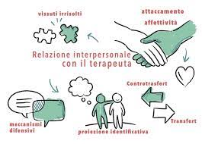

Alle origini…
neutralità del setting terapeutico
(uno spazio vuoto)
analisi del transfert: analisi delle verità narrative del paziente, dei suoi sogni, insieme all’analisi del modo di costruire la relazione con il terapeuta stesso.

Slide 5
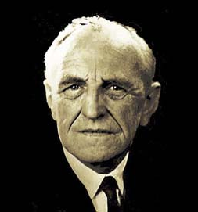
«…questo lavoro deve essere svolto in una stanza non di passaggio, una stanza tranquilla, al riparo da rumori improvvisi ed imprevedibili senza, tuttavia, che vi sia un silenzio di tomba o che vengano esclusi i rumori abituali di una casa. La stanza deve essere adeguatamente illuminata, ma non da una luce diretta sugli occhi o variabile. La stanza non è certamente buia e deve essere calda e confortevole. Il paziente si sdraia sul divano in modo da essere comodo, se comodo riesce a stare. Può eventualmente disporre di una coperta e di acqua da bere».
D. Winnicott

Slide 6

Il setting intra-personale e inter-personale: contenitore mentale e relazionale
Costituito dall’incontro tra due individui, tra due modalità di funzionamento psichico, raccoglie l’insieme dei pensieri, emozioni e comportamenti immaginati e agiti nella relazione.
Vengono considerati i processi mentali delle persone coinvolte nell’intervento psicoterapico e l’attenzione viene focalizzata sulla sequenza di interazioni all’interno della relazione con l’altro da sé e con sè stesso.

Slide 7


Slide 8

Sul tema della relazione terapeutica…
«le qualità ottimali che il terapeuta deve possedere comprendono calore umano, empatia e schiettezza»
Aaron Beck

Slide 9

Alleanza terapeutica
Bordin (1979)
esplicita condivisione di obiettivi da parte di paziente e terapeuta;
chiara definizione di compiti reciproci all’inizio del trattamento;
tipo di legame affettivo che si costituisce fra i due, caratterizzato da fiducia e rispetto.

Slide 10

INTER e INTRA - PERSONALE

Slide 11

DALL’INTERPERSONALE ALL’INTRAPERSONALE
(Hofmann, 2016)
Abilità non verbali
Capacità di meta analisi e di autoregolazione
Motivazione
Abilità Assertive
Presenza mentale e Compassion

Slide 12

Nella relazione terapeutica siamo reciproci contesti
• di regolazione e
disregolazione emotiva
• i pattern maladattivi e gli schemi del paziente possono ripetersi col terapeuta e viceversa

Slide 13

La relazione terapeutica: luogo di cura e condizione di potenziale minaccia
possibili frustrazioni narcisistiche,
Incapacità/difficoltà diagnostica,
eventuali fallimenti terapeutici,
disorientamento e sofferenza emotiva di difficile gestione,
comportamenti di attaccamento e Modelli operativi interni specifici, correlati alle esperienze passate (costruzione/ mantenimento/ riparazione dell’alleanza).
Baldoni, 2008

Slide 14
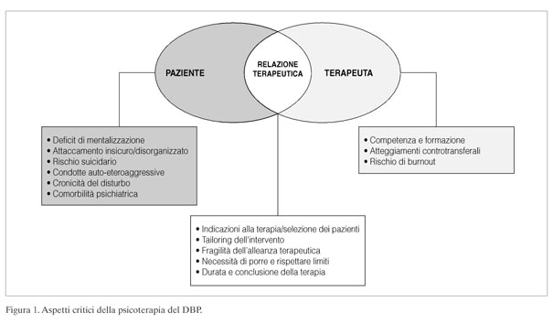

Slide 15
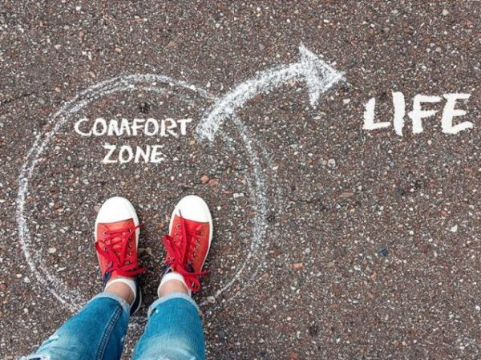

Slide 16

“Questo è troppo difficile. Non posso farcela”.
“Perché non ce la faccio?
Sembrava tutto semplice quando lo leggevo sui manuali.
Vorrei che ci fosse qualcuno che mi suggerisca cosa fare.
Forse non sono tagliato per questo tipo di lavoro, forse questo lavoro non fa per me.
Sono così poco arguto.
Forse dovrei inviare questo paziente a qualcuno che sa davvero cosa fare…”

Slide 17
Capita che la tua mente ti dica cose simili? La mia certamente lo fa. E così fa la mente di ogni terapeuta che io abbia mai conosciuto.
Ora prenditi un momento per riflettere su cos’altro fa la tua mente che non ti è di aiuto. Per esempio, ti confronta duramente con gli altri, o critica i tuoi sforzi, o ti dice che non puoi fare le cose che vuoi fare? Rievoca mai ricordi spiacevoli del passato nei momenti peggiori? Trova mai da ridire sulla tua vita com’è oggi, mostrandotene i difetti e ipotizza vite alternative nelle quali saresti sicuramente molto più felice? Ti trascina mai in scenari inquietanti sul tuo futuro e ti mette in guardia su tutte le possibili cose che potrebbero andar male? Se è così, allora sembra che tu disponga di una mente umana assolutamente normale.

Slide 18
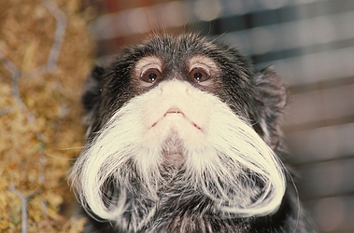


La radice di questa sofferenza è il linguaggio.
Russ Harris, Fare ACT , 2011.

Slide 19

NORMALIZZARE
RINGRAZIARE
VALIDARE

Slide 20
INVALIDAZIONE e AUTO-INVALIDAZIONE
Il paziente può sentirsi invalidato quando, ad esempio, si propongono strategie alternative di gestione delle emozioni (il terapeuta che vuole «cambiare» le mie emozioni).
Alcuni pazienti/terapeuti si "auto-invalidano, non concedendosi il "diritto di provare emozioni (riluttanza a parlare dei propri bisogni considerati una forma di debolezza, dissociazione, somatizzazione). Ciò intensifica il loro senso di colpa o di vergogna, così come la sensazione che alcuni stati d'animo siano insensati, inesprimibili e insanabili, rendendo impossibile ottenere validazione.

Slide 21

In psicoterapia si oscilla continuamente tra
validazione dei vissuti e ricerca di cambiamento

Slide 22

- Comunica al paziente che le sue risposte emotive sono valide, hanno senso e sono comprensibili all'interno del suo contesto o situazione di vita.
- La persona, sentendosi valorizzata si sente compresa, riconosciuta, accolta, e sente che il suo vissuto ha un senso (Swenson, 2016).
- Aiuta a ridurre l’intensità dell’emozione, e predispone al cambiamento terapeutico.

Slide 23
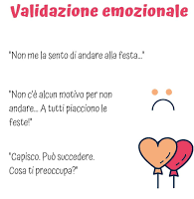
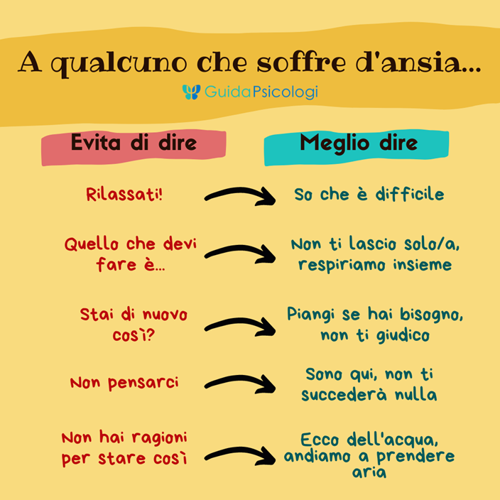
I 6 LIVELLI DI VALIDAZIONE EMOTIVA
(LINEHAN, 1997)
1. Ascoltare e osservare: prestare attenzione, osservare il comportamento del paziente, ascoltare attivamente ciò che porta e le emozioni emergenti
2. Restituire quanto compreso: restituire, senza giudicare, ciò che è stato comunicato («dunque, se non ho compreso male, mi sta dicendo che…»)
3. Fare emergere ciò che è implicito: mostrare comprensione per ciò che è stato comunicato a livello implicito («immagino che in una situazione del genere ci si possa sentire…»)
4. Validare lo stato emotivo alla luce della storia del paziente: ciò che prova ha senso rispetto a ciò che gli è accaduto in passato (ed alle componenti biologiche)
5. Normalizzare l’emozione rispetto al contesto attuale: «è ragionevole sentirsi spaventati/tristi/ansiosi
di fronte al rischio, anche remoto, di perdere il lavoro»
6. Autenticità del terapeuta: notare le emozioni che proviamo, trattare le persone come valide,
non come persone fragili, notare le risposte non verbali

Slide 24
DALL’INTERPERSONALE ALL’INTRAPERSONALE
(Hofmann, 2016)
Abilità non verbali
postura, mimica del viso, gestualità, contatto oculare, tono di voce…
Capacità di meta analisi e di autoregolazione
Motivazione
Abilità Assertive
Presenza mentale e Compassion

Slide 25
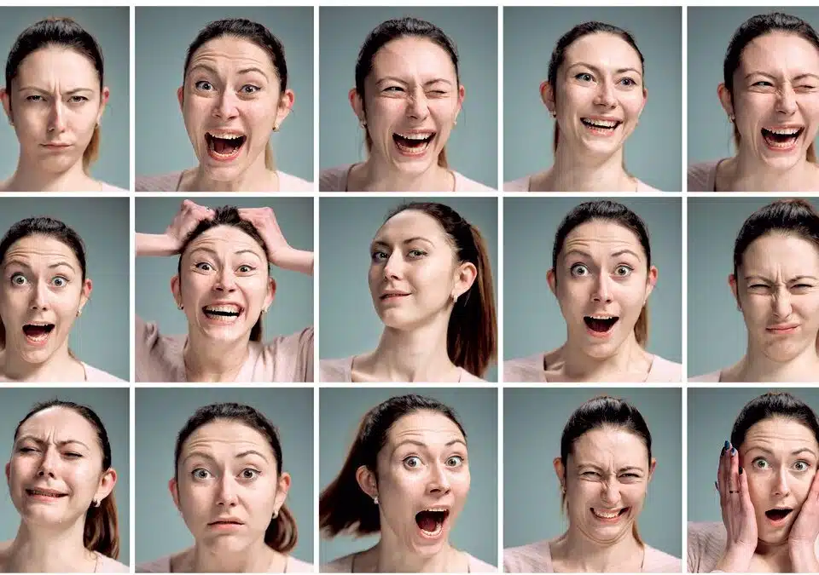

LA COMUNICAZIONE NON VERBALE E PARAVERBALE

Slide 26

Il corpo e/è la parola

Slide 27
DALL’INTERPERSONALE ALL’INTRAPERSONALE
(Hofmann, 2016)
Abilità non verbali
postura, mimica del viso, gestualità, contatto oculare, tono di voce…
Capacità di meta analisi e di autoregolazione (semplicità dei materiali in psicoeducazione, saper gestire le emozioni -la lettera dell’ansia- )
Motivazione
Abilità Assertive
Presenza mentale e Compassion

Slide 28

EMOZIONI IN TERAPIA

Slide 29


IL SÉ AUTOCRITICO
Frequentemente associata alla vergogna (Gilbert et al. 2012), le sue qualità patogene e trasversali a diversi disturbi derivano dalla forza delle emozioni negative autodirette ad essa collegate (rabbia, disprezzo e disgusto).
Alle origini…
Al cospetto dei «potenti» (è più sicuro incolpare sè stessi e controllare il proprio comportamento piuttosto che arrabbiarsi con il genitore) (Bowlby, 1980). Bisogno di non perdere la connessione con il genitore; bisogno che il genitore sia “giusto”.
Iper-responsabilità di un cervello immaturo.
Esperienze di abuso, traumi o esperienze in cui si è fatto qualcosa contrario ai propri valori
Quando l’ambiente è troppo imprevedibile, mantiene l’illusione del controllo.
SUPER-POTERE: ATTACCARSI vs LASCIARE SPAZIO ALLE AZIONI DEL S$É$ COMPASSIONEVOLE
FERITE/BISOGNI:
Proteggere gli altri
Abbassare le sensazioni di colpa
«L’autocritica è soltanto una cattiva abitudine» (P. Gilbert, 2021)

Slide 30

Dall’autocritica alla compassione
Autocritica | Auto correzione compassionevole
Focalizzata sul pensiero di condannare e punire | Focalizzata sul desiderio di migliorare
Punizione di errori passati | Crescita ed espansione rivolte al futuro
Rabbia, frustrazione, disprezzo e delusione | Incoraggiamento, supporto e gentilezza
Focalizzata sul senso globale del Sé (se commetto un errore lo estendo a tutto il mio senso del Sé) | Si considerano gli elementi specifici del Sé da cui potere imparare (se commetto un errore metto le cose in prospettiva)
Focalizzata sulla paura del fallimento | Focalzzata sul successo e sulla speranza di successo
Aumenta la probabilità di evitamento e abbandono | Aumenta la motivazione e la probabilità di impegno
Un insegnante critico e giudicante nei confronti di un bambino in difficoltà | Come un insegnante compassionevole nei confronti di un bambino in difficoltà
VERGOGNA, EVITAMENTO, PAURA, «tuffo al cuore», DEFLESSIONE DEL TONO DELL’UMORE, RABBIA | COLPA, COINVOLGIMENTO, DISPIACERE, RIMORSO, RIPARAZIONE

Slide 31
DALL’INTERPERSONALE ALL’INTRAPERSONALE
(Hofmann, 2016)
Abilità non verbali
postura, mimica del viso, gestualità, contatto oculare, tono di voce…
Capacità di meta analisi e di autoregolazione (semplicità dei materiali in psicoeducazione, saper gestire le emozioni -la lettera dell’ansia- )
Motivazione e sistemi motivazionali
Abilità Assertive
Presenza mentale e Compassion

Slide 32
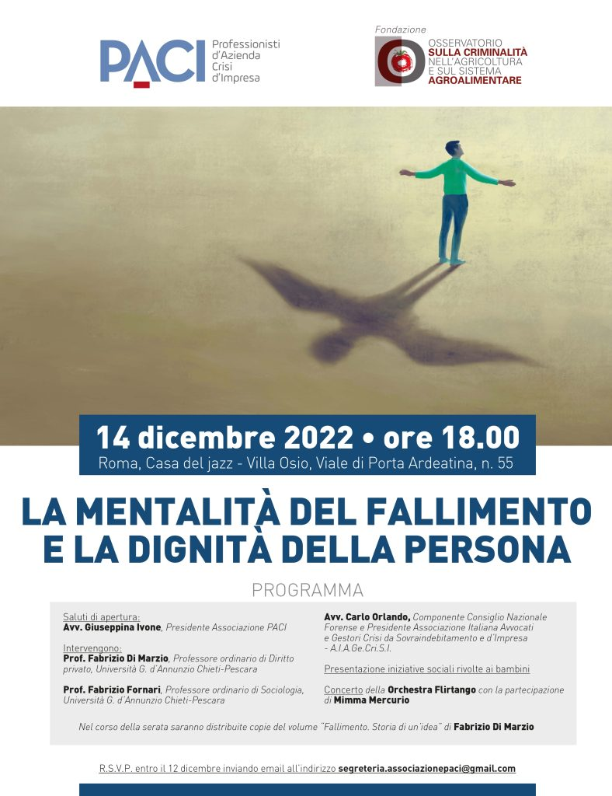
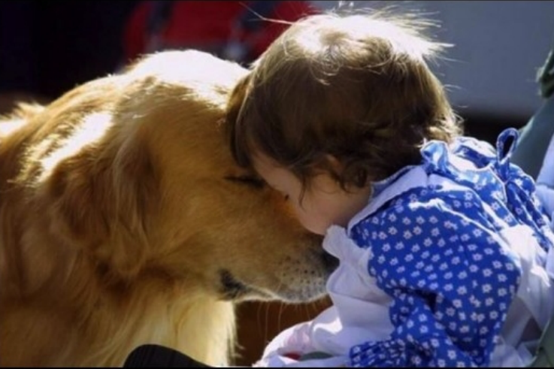

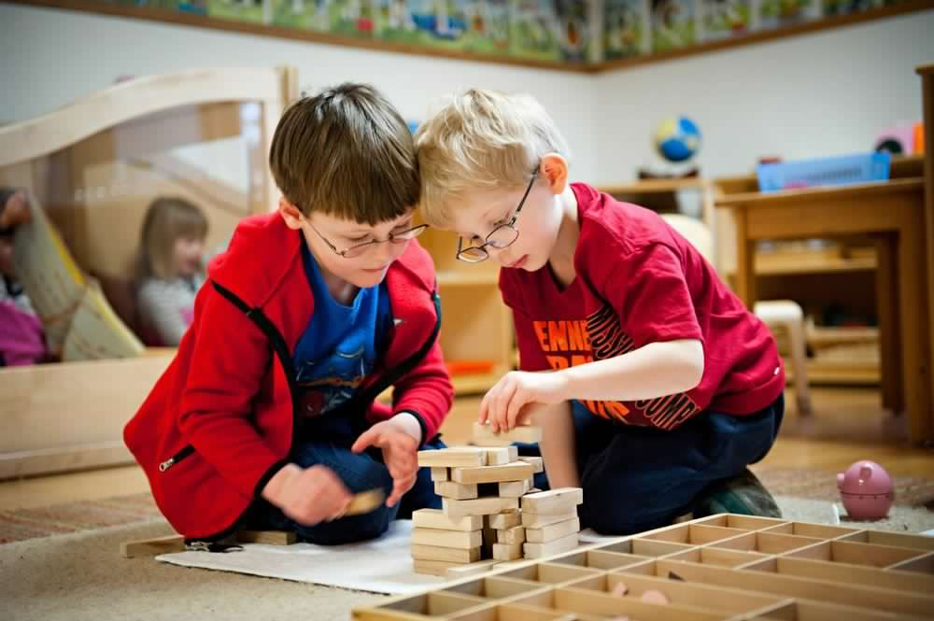


Mentalità sociali e motivazioni di base (Gilbert, 1989; 2005)
«coreografano e modellano le emozioni, i comportamenti e le cognizioni»
ACCUDENTE
interazioni che forniscono protezione, provvedono ai bisogni, esprimendo amore e cura
ATTACCAMENTO-AFFILIATIVA
interazioni che suscitano e stimolano gli altri all’accudimento
COOPERANTE
interazioni che consolidano senso di appartenenza, sicurezza e accettazione attraverso il rispetto della condivisione di risorse
COMPETITIVA
interazioni di contesa per le risorse, mirano a far sì che l’altro si disimpegni definendo ranghi sociali
SESSUALE
interazioni che regolano la formazione della coppia attraverso comportamenti seduttivi
COMPASSIONE

Slide 33
DALL’INTERPERSONALE ALL’INTRAPERSONALE
(Hofmann, 2016)
Abilità non verbali
postura, mimica del viso, gestualità, contatto oculare, tono di voce…
Capacità di meta analisi e di autoregolazione (semplicità dei materiali in psicoeducazione, saper gestire le emozioni -la lettera dell’ansia- )
Motivazione e sistemi motivazionali
Abilità Assertive
Presenza mentale e Compassion

Slide 34

Le componenti e le abilità assertive:
libertà espressiva
autonomia emotiva
Capacità di comunicare emozioni e sentimenti, e farlo attraverso molteplici strumenti comunicativi (mimici, gestuali, ecc.)
Autostima
Abilità di riconoscere le emozioni proprie ed altrui
Ammettere i propri errori
Assumere rischi
Saper ascoltare
immagine positiva di sé
rispetto di sé e degli altri
Capacità di autorealizzarsi tenendo a mente un’idea realistica di sé: come si è, con i propri limiti e le proprie possibilità
Consapevolezza dei diritti della persona: saper identificare e valutare i propri diritti in relazione a quelli altrui, per mediare le esigenze personali con quelle sociali
autoaffermazione
Disponibilità ad apprezzare sè stessi e gli altri
Saper dire di no
Gestione dei conflitti
Criticare in modo costruttivo

Slide 35

DESCRIVO
Defusione
ESPLORO
OSSERVO
MI INCURIOSISCO
Mente del principiante
GIUDICO
Pilota Automatico

